Slide 1






Slide 2
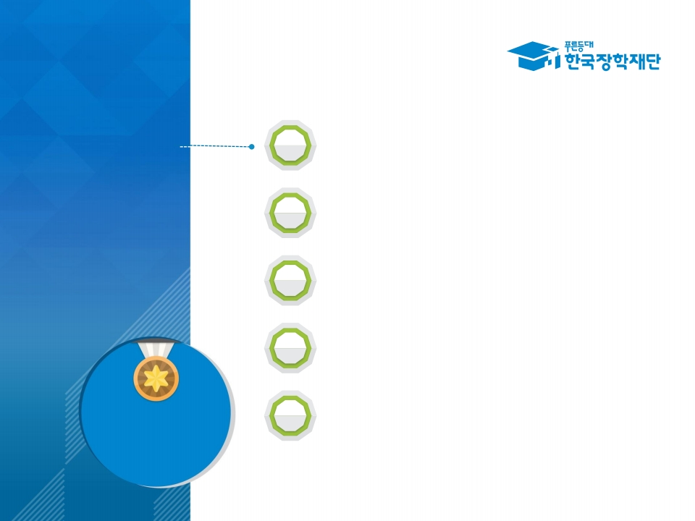

목차
국가근로장학금
사업 소개
Ⅰ 국가근로장학금이란 ?
Ⅱ 근로진행 절차
Ⅲ 장학생 유의사항
Ⅳ 방학 집중프로그램 안내
Ⅴ 장학생 사고 예방 및 처리절차

Slide 3

Ⅰ 국가근로장학금이란 ?

Slide 4
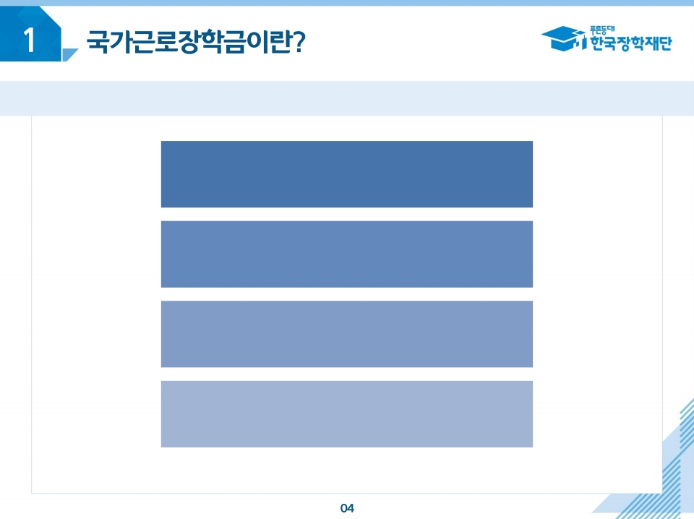

< 국가근로장학금 사업목적 >
저소득층 대학생 등록금 , 생활비 지원
안정적인 학업여건 조성
다양한 직업체험 기회제공
취업역량 제고

Slide 5
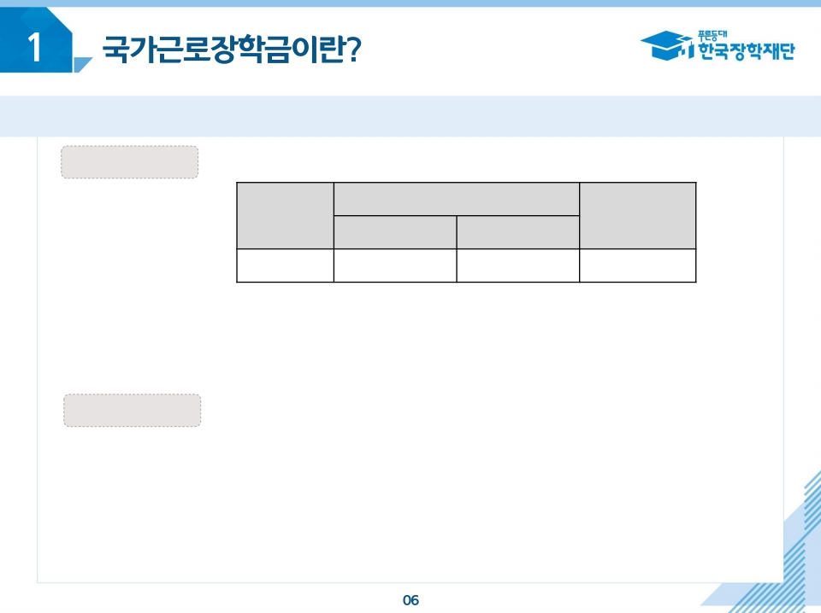
< 근로가능시간과 시급 >
최대 근로가능시간
근로가능시간
▶
1일최대 | 주당최대 |  | 학기당최대
 | 학기중 | 방학중
8시간 | 20시간 | 40시간 | 450시간
※ ‘주’의 기준은 매주 월요일 ~ 일요일 (7 일 ) 이며 , 분 단위 근로 인정 안됨
대학별 운영에 따라 최대 근로시간은 상이 할 수 있음
▶
근로장학금 시급
▶
▶
교내근로 : 9,000 원
교외근로 : 11,150 원
※ 사업자등록번호를 기준으로 교내 / 교외 근로로 구분

Slide 6
II
근로진행절차

Slide 7
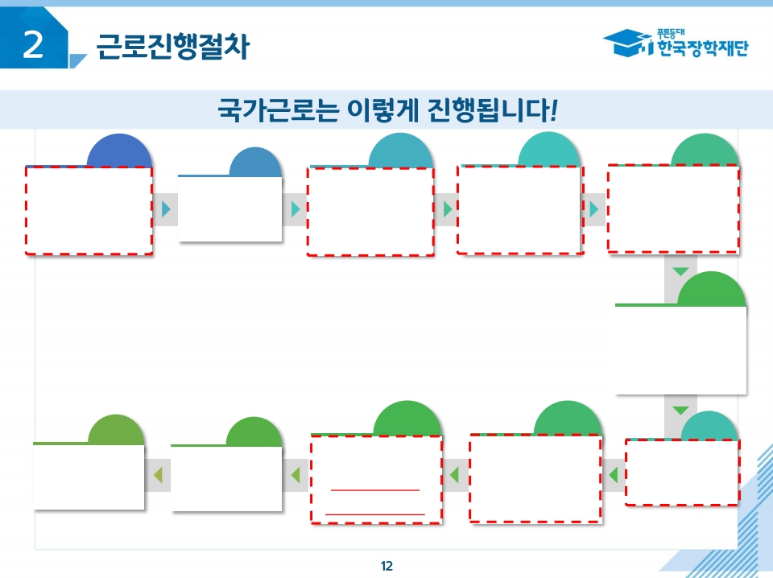
학생
국가근로
장학금신청
학생
서약서 및
사이버 O.T
학생
학업시간표
등록
학생
업무계획서
작성 및 제출
대학
학생선발
기관
업무계획서
승인
학생
출근부입력
( 근로일포함
3 일이내즉시 )
학생
안전·부정근로
예방교육
이수보고서
작성 및 제출
학생
근로진행
대학
월별장학금
지급
기관
출근부
제출

Slide 8
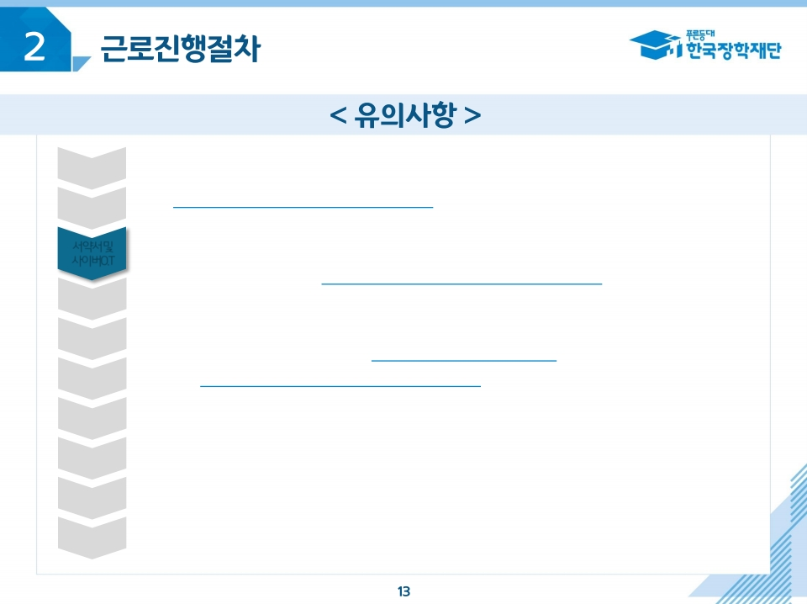



장학금
신청
학생
선발
학업
시간표
업무
계획서
근로
진행
교육
이수보고서
출근부
입력
출근부
제출
월별장학금
지급
▪ 근로장학생으로 선발된 이후 , 서약서 확인과 사이버오리엔테이
션 이수가 가능
▪ 서약서 확인 시 , 장학생 본인명의의 공인인증서 가 필요
▪ 서약서 확인 및 사이버오리엔테이션 이수필수
※ 서약서 확인 , 사이버오리엔테이션 이수 , 업무계획서 제출 및
기관 승인 , 안전 및 부정근로 교육이수 보고서를 제출 완료해야
출근부 입력가능

Slide 9
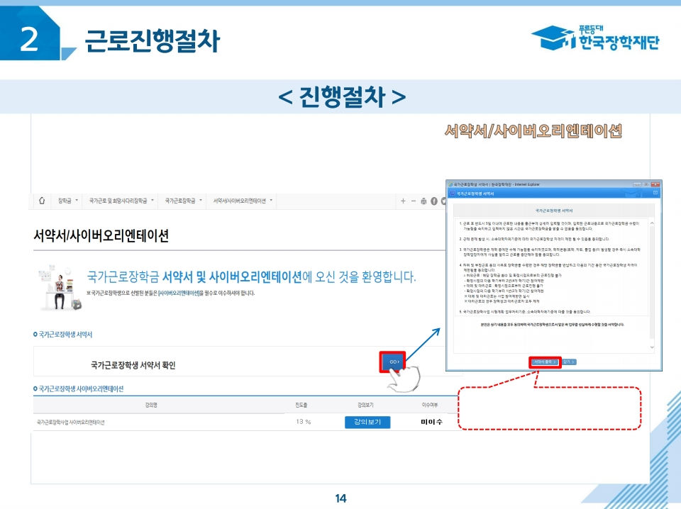

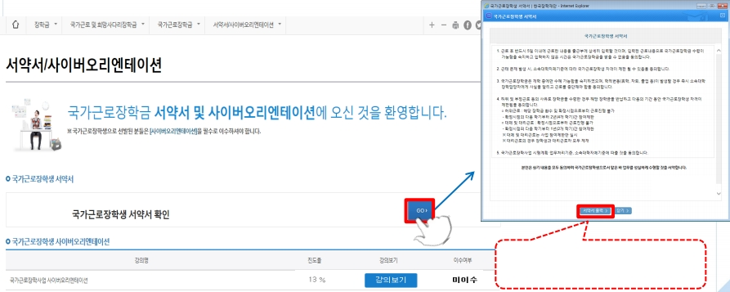
장학금 > 국가근로 및 취업연계장학금 > 국가근로장학금 >
서약서 확인 시 , 본인명의의
공인인증서 필요
( 단 , 공인인증서로 로그인 할 경우 생략 )

Slide 10
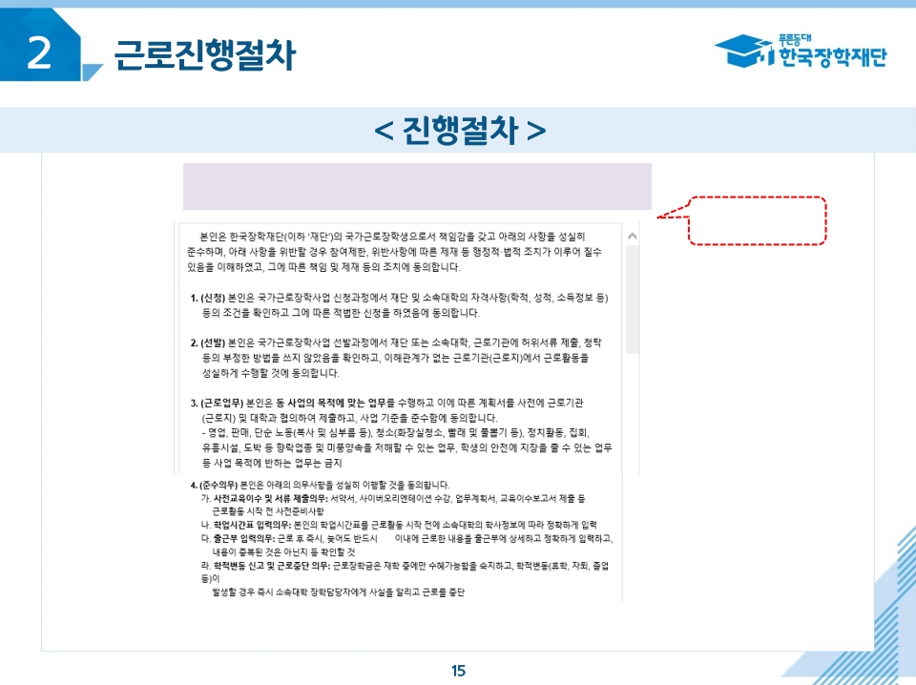
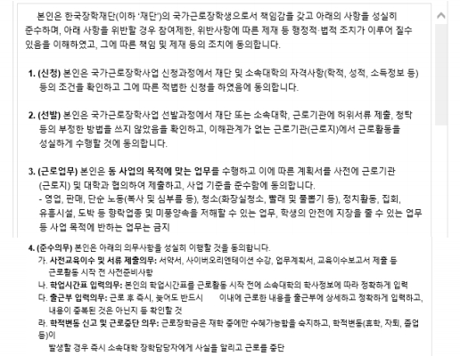
근로장학생 서약서
확인필수 !!!
※ 해당 내역을 꼼꼼히 확인 후 ,
서약서에 동의해주세요
※서약서 내용은 학기마다
변동이 있을 수 있습니다
3 일

Slide 11
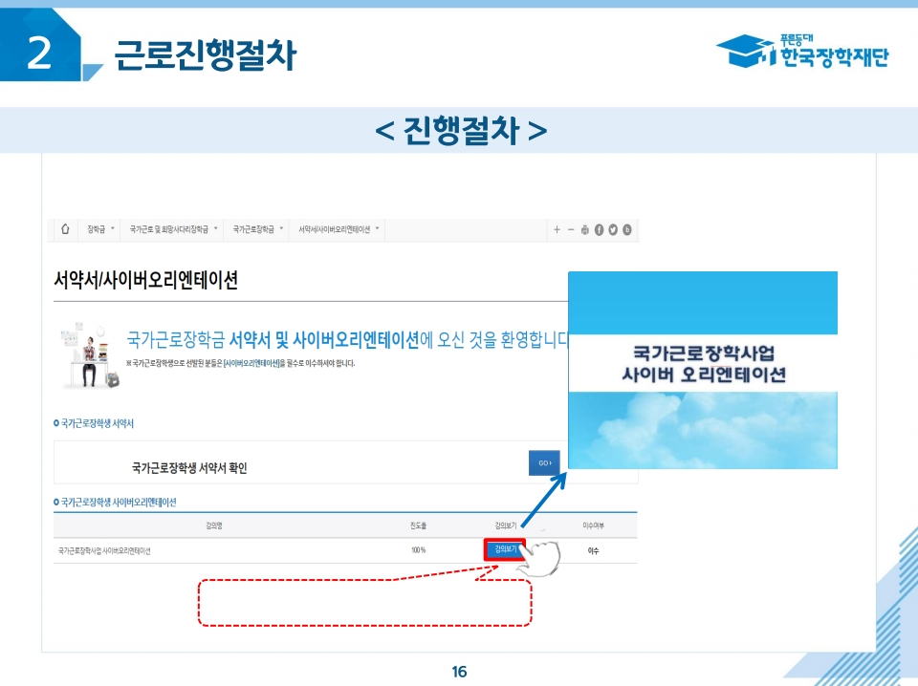
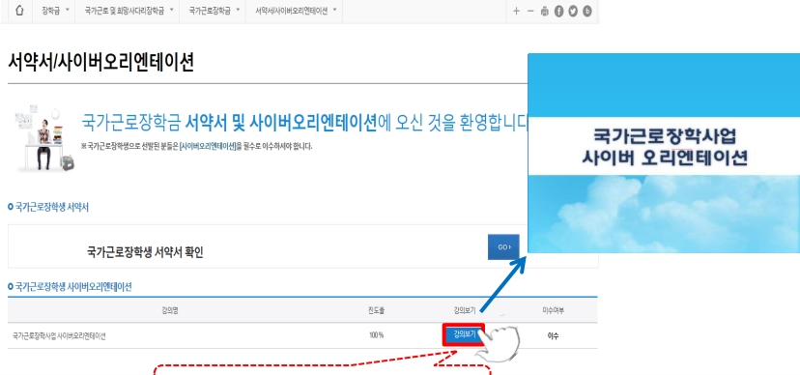
강의를 본 후 , 이수여부가
[ 이수 ] 로 변경되었는지 확인

Slide 12
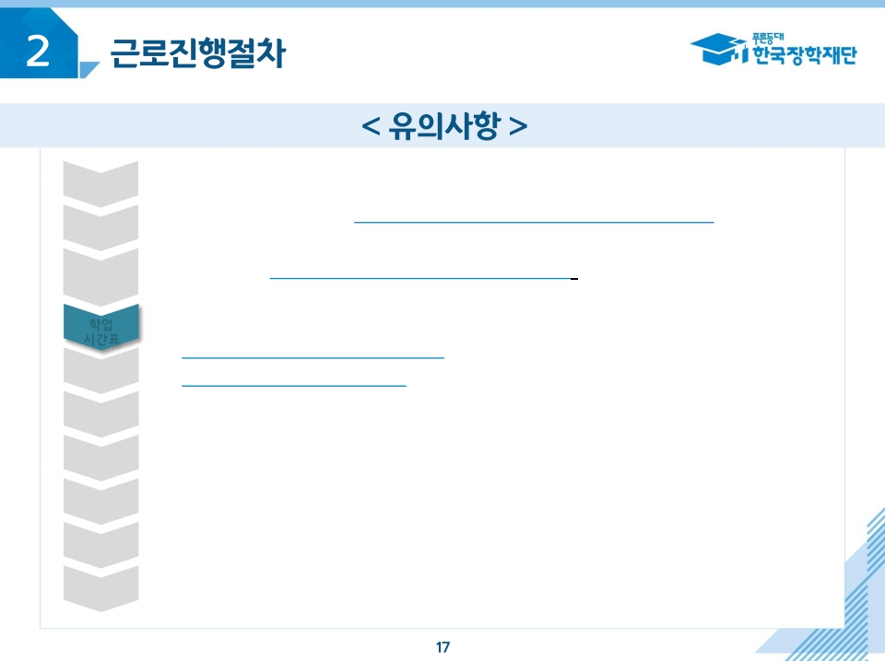

장학금
신청
학생
선발
서약서및
사이버 O.T
업무
계획서
근로
진행
교육
이수보고서
출근부
입력
출근부
제출
월별장학금
지급
▪ 대학에서 설정한 시간표 입력기간만 시간표 등록가능
▪ 선발 시 , 학업시간표가 등록되어있어야 출근부 입력 가능
※ 학기 중은 학기 중 수업시간표 , 방학 중은 계절학기 시간표
▪ 학업시간표에 등록한 시간 에 근로한 내용은 인정되지 않으며
출근부 입력 또한 불가
※ 봉사유형의 경우 대필 등 수업시간 내 근로 인정되나
소속대학 담당자 또는 근로기관 담당자가 등록할 수 있음

Slide 13
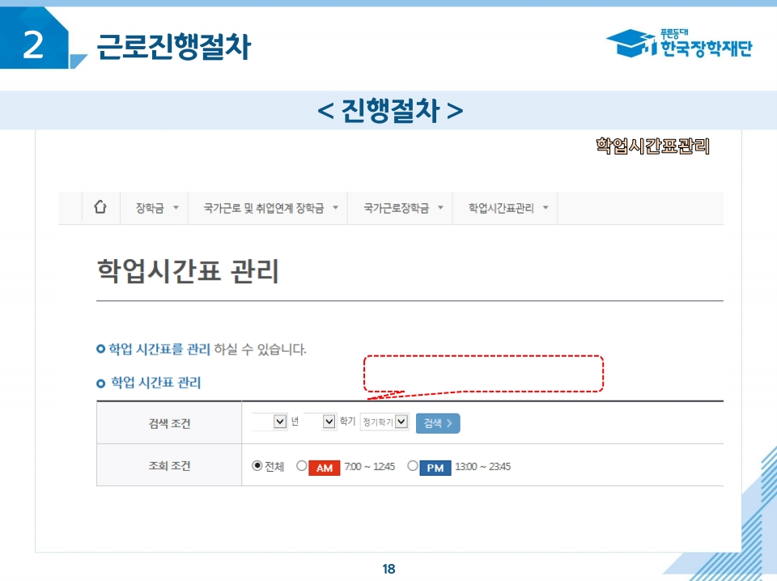
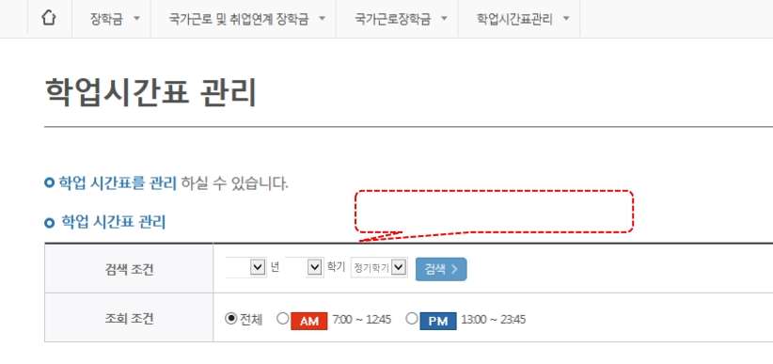
장학금 > 국가 근로 및 취업연계장학금 > 국가근로장학금 > 근로장학관리 >
시간표를 등록할 학기 선택
1

Slide 14
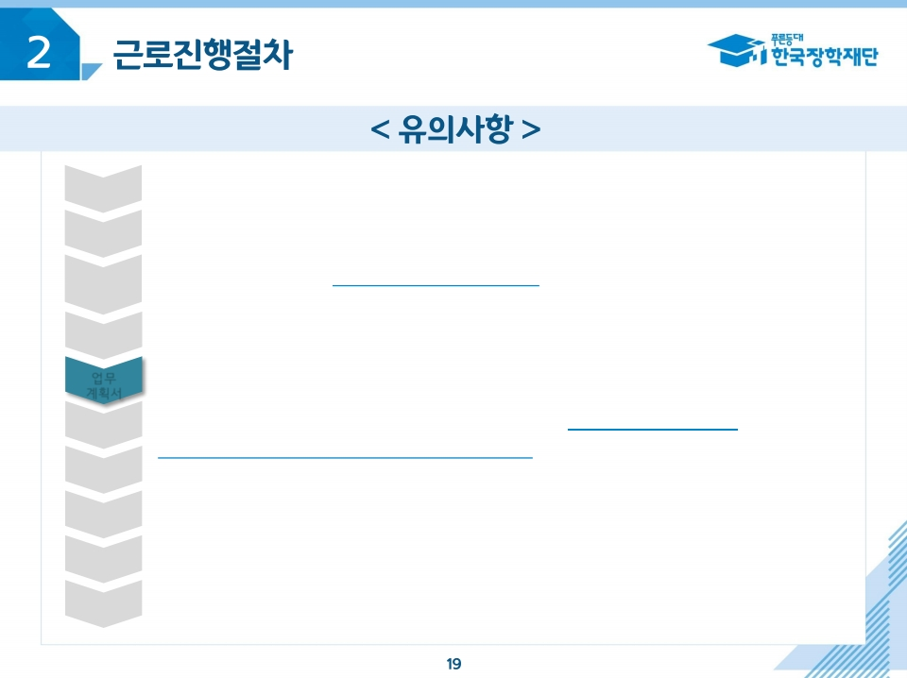

장학금
신청
학생
선발
서약서및
사이버 O.T
학업
시간표
근로
진행
교육
이수보고서
출근부
입력
출근부
제출
월별장학금
지급
▪ 홈페이지에 업무 내용을 작성 후 제출
▪ 업무계획서는 실제로 하게 될 업무 를 상세히 작성
▪ 휴게시간 등 서로 협의한 필요한 부분은 사전에 충분히
근로지 담당자와 내용 확인 및 협의 후 업무계획서에 내용 명시
▪ 업무계획서를 홈페이지에 제출한 후 , 근로지 담당자의
승인을 받아야 출근부 작성 가능함

Slide 15
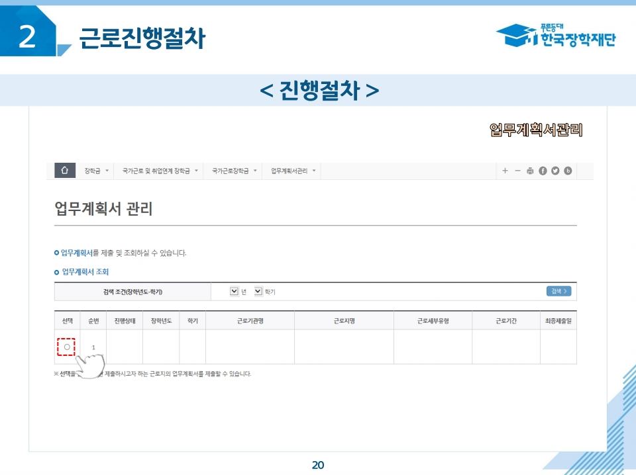
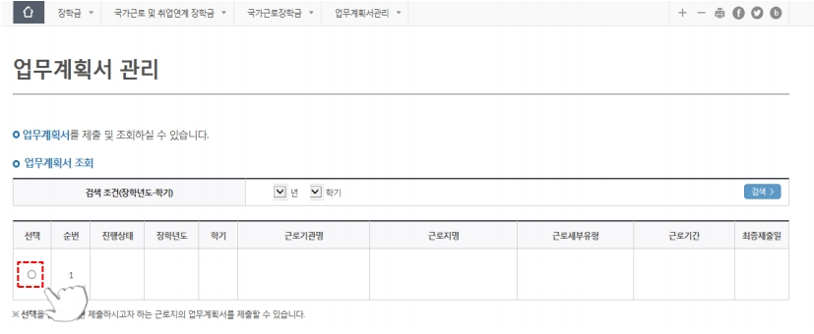
장학금 > 국가 근로 및 취업연계장학금 > 국가근로장학금 > 근로장학관리 >
업무계획서를 제출할
선택 !
근로지를 선택

Slide 16
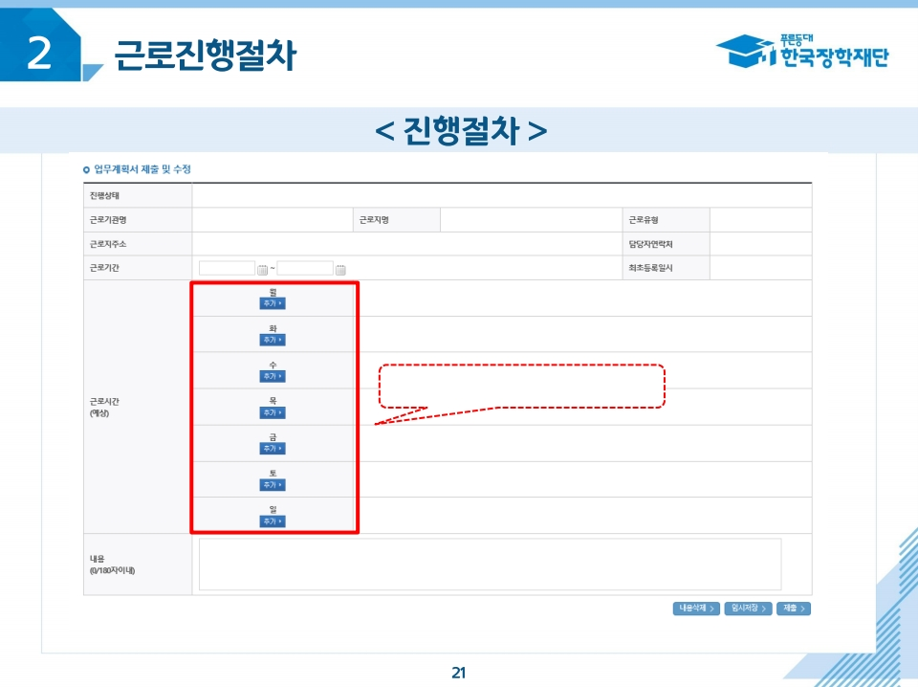
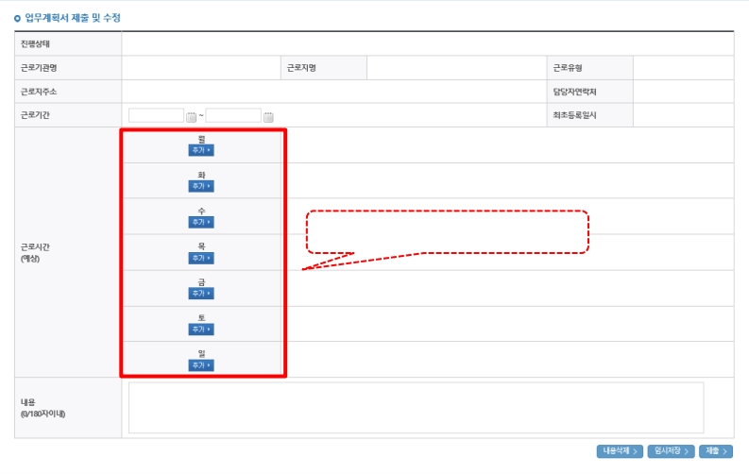
근로기간 설정 후 , 근로시간 ( 예상 ) 입력
※ 실제로 하게 될 업무를 상세히 작성

Slide 17
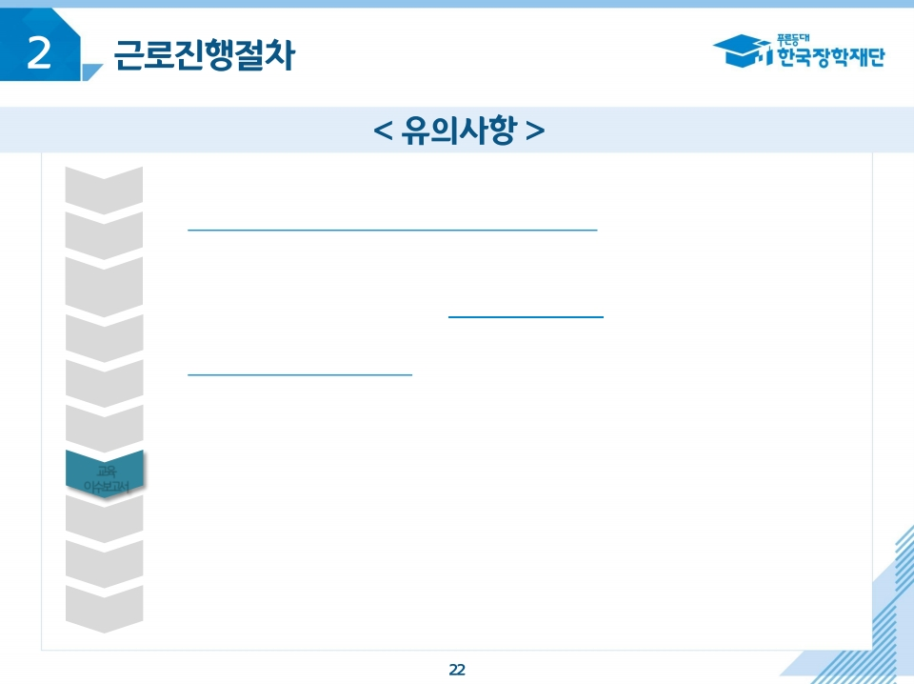

장학금
신청
학생
선발
서약서및
사이버 O.T
학업
시간표
업무
계획서
근로
진행
출근부
입력
출근부
제출
월별장학금
지급
▪ 안전 및 부정근로 예방 교육 이수보고서 를 작성하고 홈페이지에
제출할 경우 출근부 작성 가능
▪ 교육이수보고서 작성 시 , 교육사진 첨부 필수
▪ 근로지 담당자의 서명 이 기입된 안전교육이수보고서만 인정
▪ 교육 이수시간의 경우 , 최소 1 시간 이상 근로시간으로 인정
※ 단 , 출근부 입력 시 “안전 및 부정근로 예방교육 이수” 명시
※ 실제 근로시간 중 1시간을 “안전 및 부정근로 예방교육 이수한 것으로
기재하시면 됩니다.

Slide 18
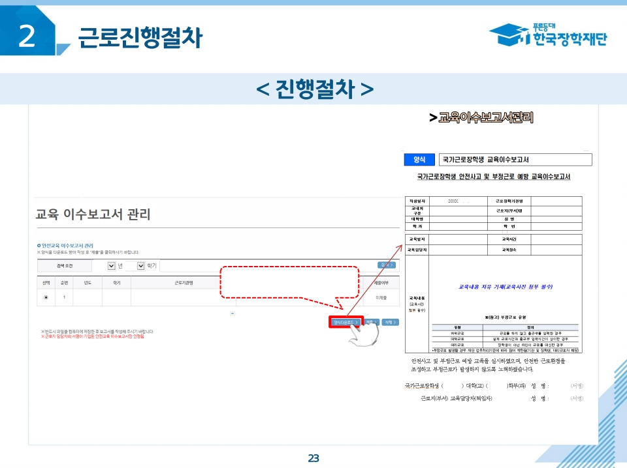
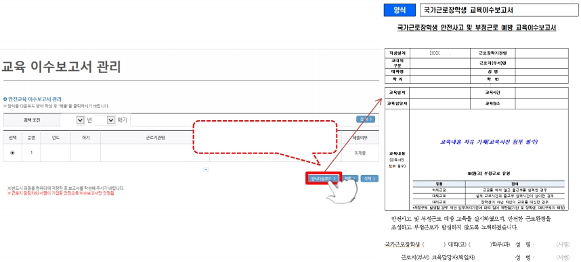
장학금 > 국가 근로 및 취업연계장학금 > 국가근로장학금 > 근로장학관리
양식을 다운로드하여 근로지에서
받은 교육내용을 작성하여 업로드

Slide 19
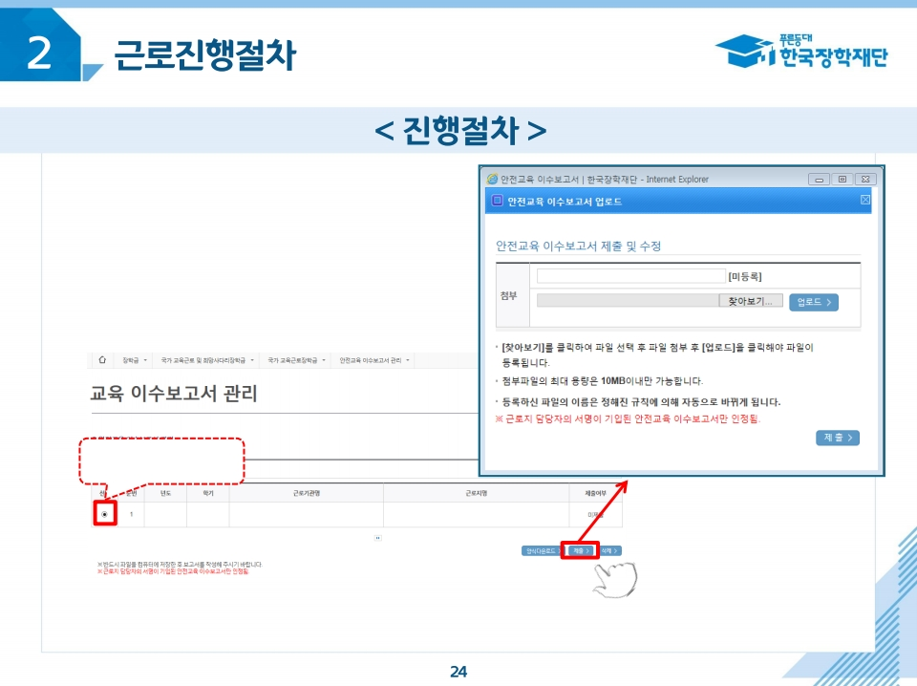
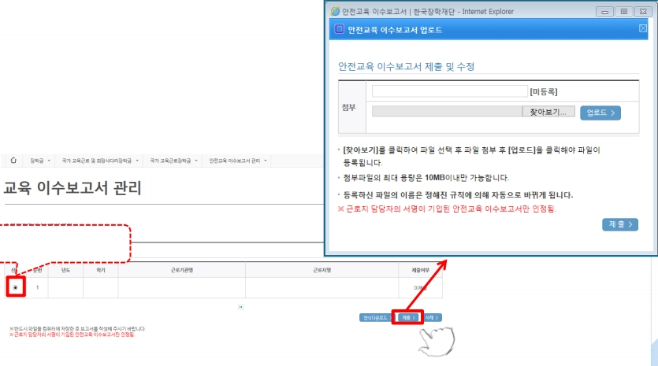
교육이수보고서를
제출할 근로지를 선택

Slide 20
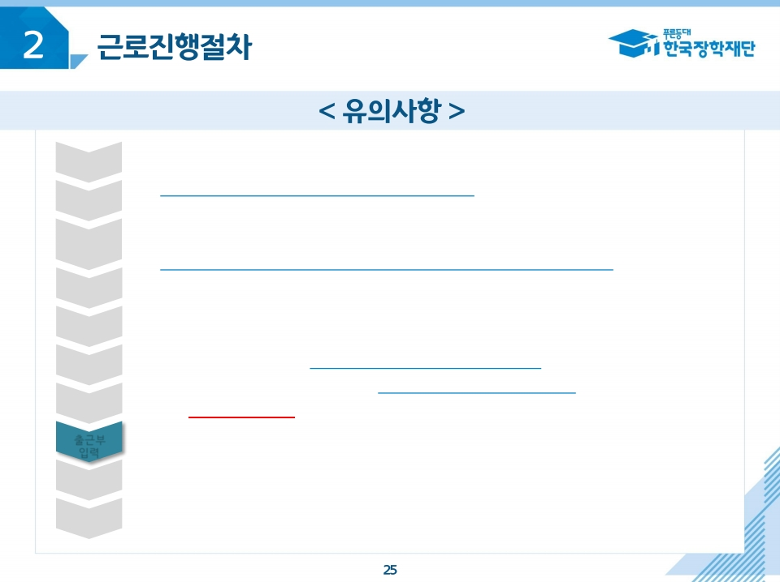

장학금
신청
학생
선발
서약서및
사이버 O.T
학업
시간표
업무
계획서
근로
진행
교육
이수보고서
출근부
제출
월별장학금
지급
▪ 근로 후 즉시 ( 근로일 포함 3 일 이내 ) 에 , 근로한 내용을 홈페이지
또는모바일 어플에서 출근부 입력해야 함
▪ 근로일 포함 3 일이 지난 후에는 출근부 입력이 불가 하며 ,
입력하지 않은 시간에 대해서는 장학금을 받을 수 없음
→ 예시 : 20 일에 근로한 내용은 22 일까지 입력가능
▪ 학기 중 근로 시 , 학업시간표에 등록한 시간 에 근로한 내용은
입력이 인정되지 않으며 출근부 입력 또한 불가
※ 일시적인 휴강 에 발생한 근로도 인정하지 않음

Slide 21
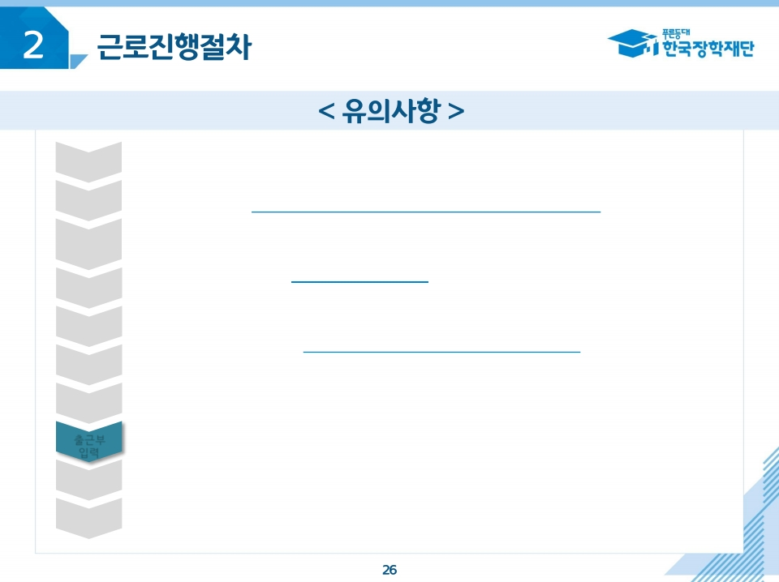
장학금
신청
학생
선발
서약서및
사이버 O.T
학업
시간표
업무
계획서
근로
진행
교육
이수보고서
출근부
제출
월별장학금
지급
▪ 1 일 / 주당 / 학기당 최대근로시간을 초과하여 출근부 입력이
불가하며 , 초과한 시간에 대하여 장학금 수령 불가
Ex) 1 일 10 시간 근무 시 , 2 시간은 인정하지 않음
▪ 출근부 입력은 1 시간 단위로만 입력가능
※ 분단위 근무에 대해서 인정하지 않음
▪ 출근부 입력 시 , 장학생 본인명의의 공인인증서 필요
▪ 근로지 담당자가 장학생이 작성한 출근부를 매일 “확인”하고 ,
월말에 “대학제출 처리”를 하여야 해당월의 출근부가 인정
되어야 대학은 장학금 지급이 가능
※ 대학 및 장학생은 근로지 배정 후 이와 같은 내용을 근로지 담당자에게
재확인 안내 부탁 드립니다 .

Slide 22
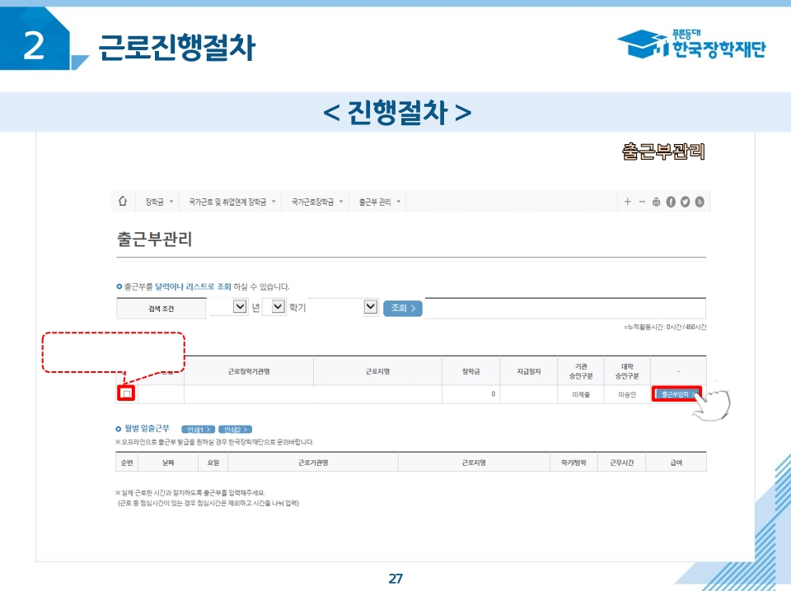
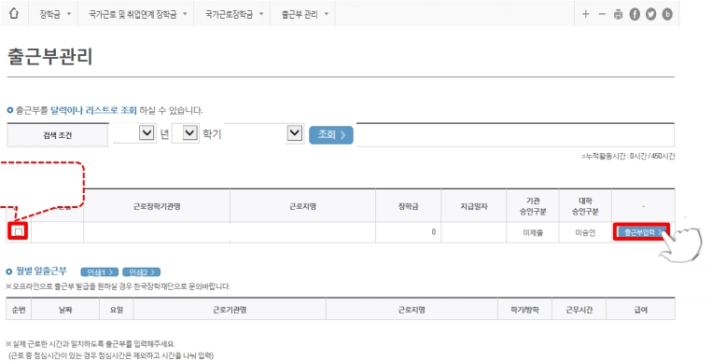
장학금 > 국가 근로 및 취업연계장학금 > 국가근로장학금 > 근로장학관리 >
출근부를 입력할
근로지를 선택

Slide 23
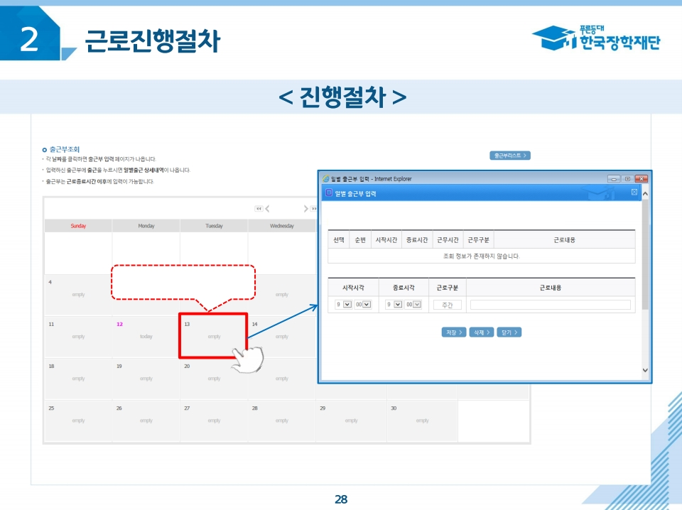
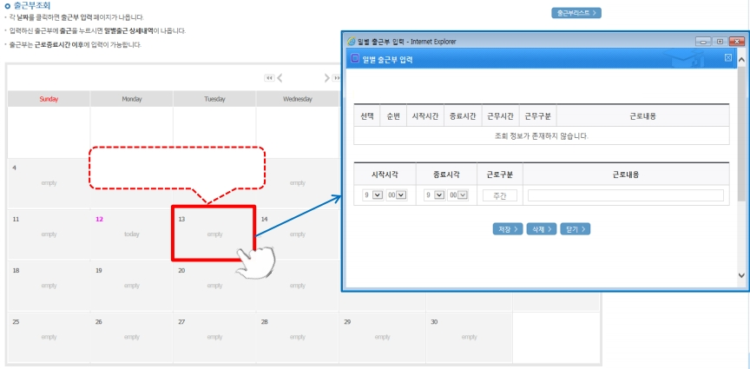
달력에서 근로날짜 클릭하여
근로시간 및 내용 입력

Slide 24
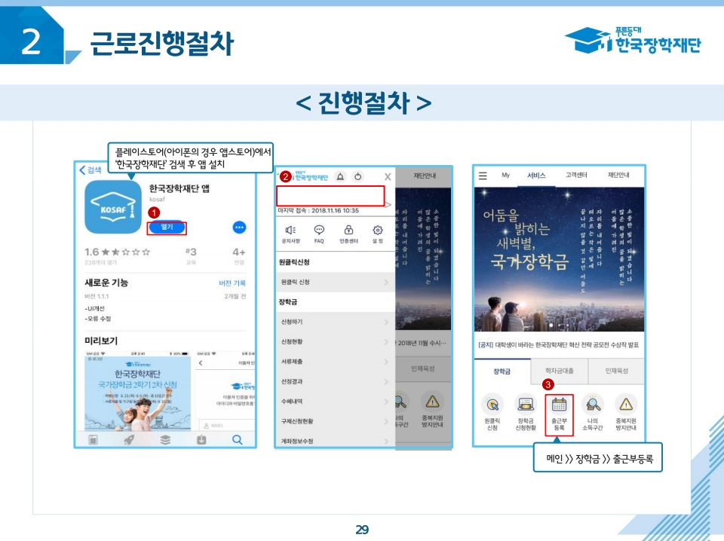
1
2
2

Slide 25
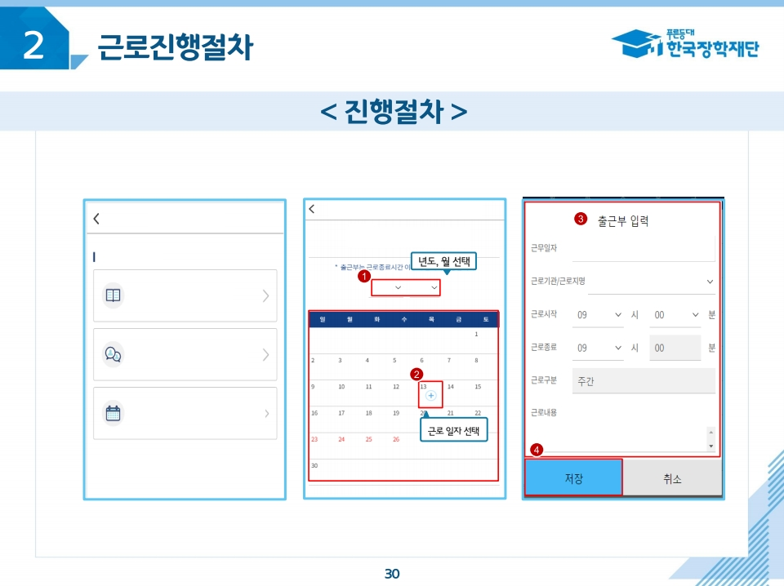
출근부 등록
출근부 등록
국가근로장학
나의 출근부
국가근로장학
다문화·탈북학생 멘토링
대학생 청소년 교육지원사업
20xx
x

Slide 26
Ⅲ 장학생 유의사항

Slide 27
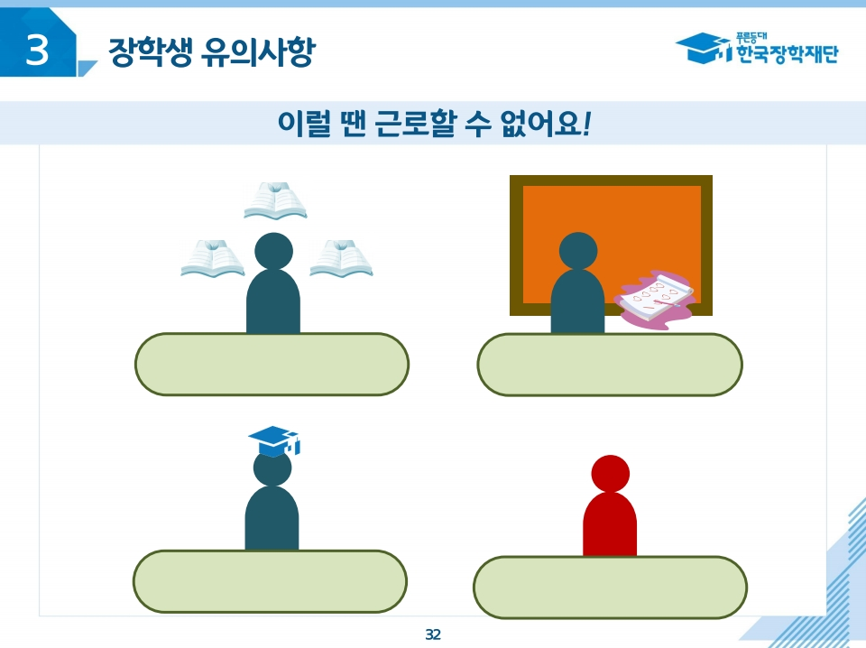
국가근로장학금
다문화 탈북학생
멘토링 장학금
대학생청소년
교육지원장학금
대학생 근로장학 세부사업
동시참여불가
수업·현장실습시간 및
일시적 공강·휴강 근로 불가
학적 상태가 ‘재학’에서
휴학 , 자퇴 , 졸업 등으로 변동
부정근로 ( 허위 / 대체 / 대리 ) 적발

Slide 28
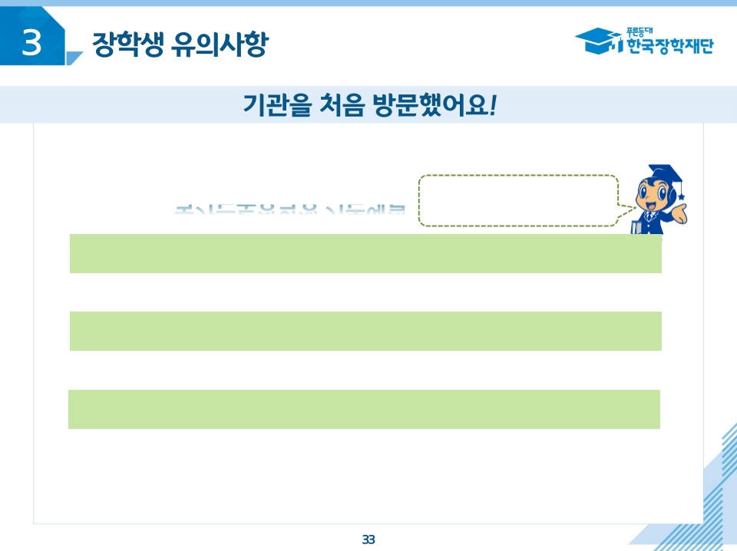



국가근로장학생 기본예절
근로장학생은 대학의 얼굴 !
지킬 건 지켜요
출근시간 전에 일찍 도착하여 하루 일과 계획
사무실에 들어가면 직원들에게 친절히 인사
개인적인 전화나 잡담을 삼가
회사의 규정을 준수하여 단정하고 예의 바른 업무태도
근무시간 중에는 업무 외의 행동 지양
주변을 깨끗이 정돈하고 간단한 인사 후 퇴근

Slide 29
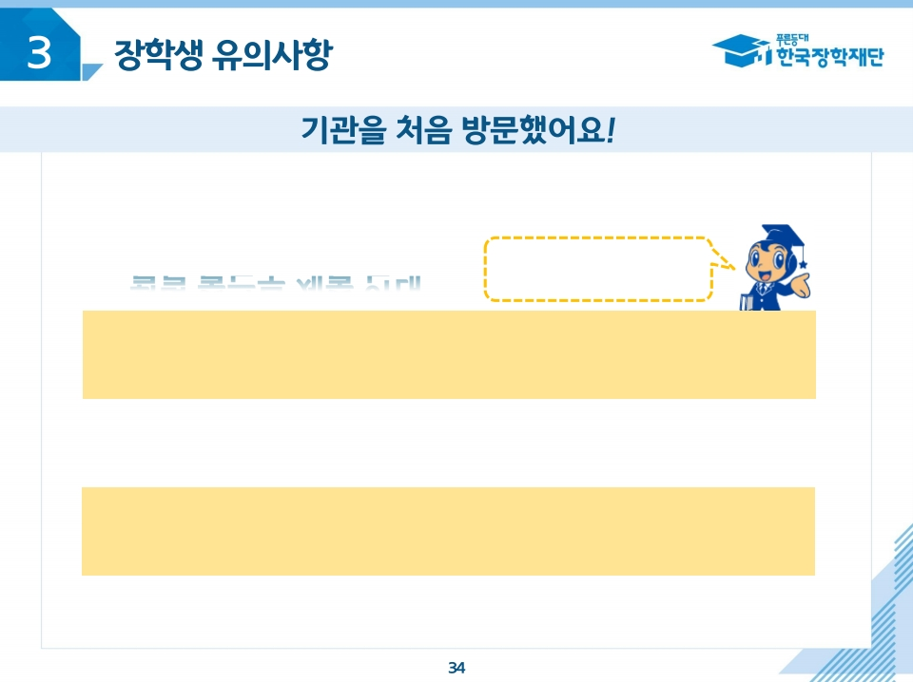


월별 출근부 제출 안내
근로지 담당선생님께
알려주세요 !
근로장학생이 한달 동안 작성한 출근부를
월말에 기관 근로지 담당자가 “대학제출” 해주어야 함
월별 출근부 제출 이후 , 해당월의 출근부가 인정되어 장학금 지급이 가능
기관의 월별 출근부 제출이 늦어지면 , 전체 장학금 지급 일정이 늦어지므로
기관 방문 시 꼭 안내 부탁 드립니다 .

Slide 30
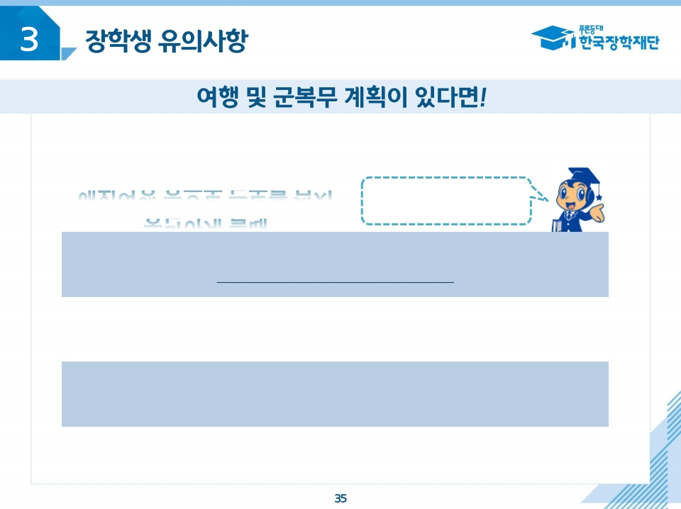


해외여행 등으로 근로를 잠시
중단하게 될때
대학 담당선생님께
말씀해주세요 !
한국장학재단 홈페이지 > 국가근로장학금 > 근로장학관리 >
“근로중지 사전신고 ( 해외여행 등)”
근로 중 해외여행 , 군복무 등 계획이 있을 경우에 사전에 대학 담당자에게 안내
대학 담당선생님의 안내에 따라 증빙서류 제출 ( 전자항공권·탑승권 등 )
* 이름 , 날짜 , 출도착시간 등 명확하게 보여야 함

Slide 31
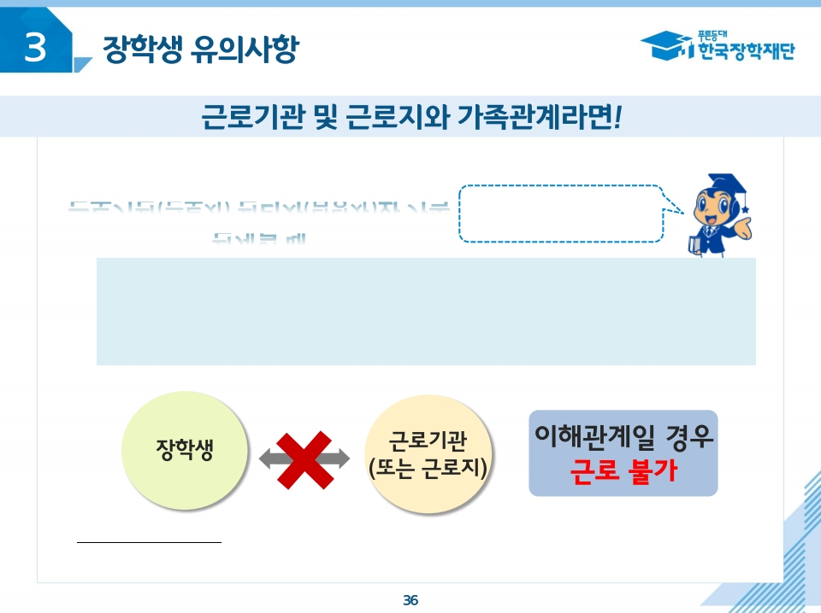
근로기관 ( 근로지 ) 관리자 ( 담당자 ) 와 가족
관계일 때
대학 담당선생님께
말씀해주세요 !
장학생은 매칭되거나 매칭될 가능성이 있는
근로기관 ( 또는 근로지 ) 관리자 ( 또는 담당자 ) 와
가족관계 ( 배우자 , 직계혈족 , 4 촌 이내의 방계혈족 ) 인 경우 ,
소속대학 장학담당자에게 안내

Slide 32
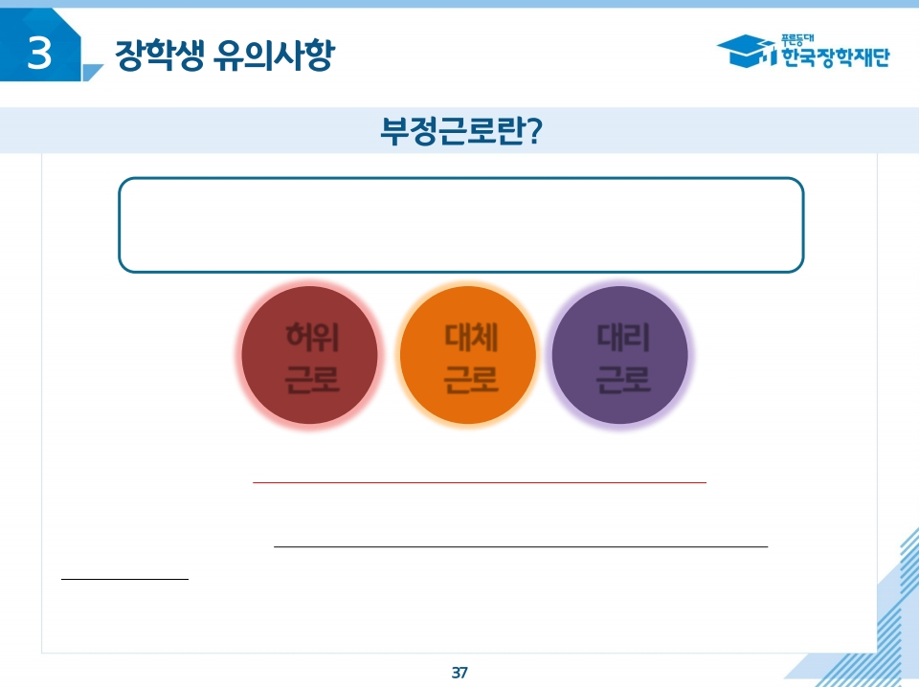

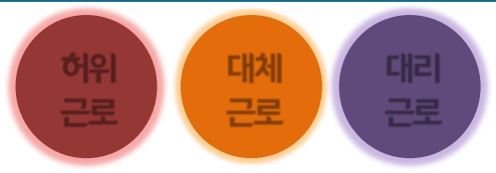
출근부입력시 , 장학생본인이실제로근로한
날짜및시간과다르게 허위로입력 한경우
※ 2020년 1 월 1 일부터 ‘공공재정 부정청구 금지 및 부정이익 환수 등에 관한 법률’ 이 시행되었습니다 .
장학금을 허위청구 , 과다청구 , 원래의 사용 목적과 다르게 사용하거나 잘못 지급된 경우에는
부정이익을 전액 환수 하고 , 악의적인 부정청구 행위에 대해서는 최대 5 배까지 제재부가금을
부과하게 됩니다 . 장학금 부정청구로 인해 불이익을 받는 일이 없도록
각종 장학금 신청 시 각별히 유의하여 주시기 바랍니다 .

Slide 33
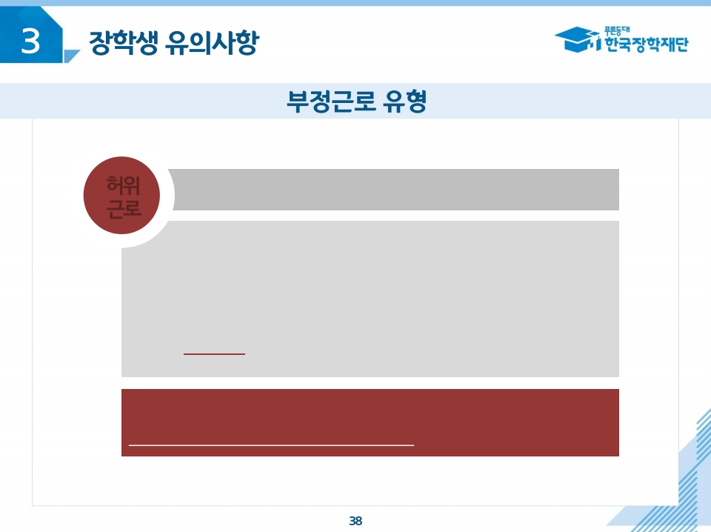


근로를 하지 않고 출근부에 근로시간을 입력하는 경우
00 대학교 산학협력단에서 근로하던 근로장학생 A 군은
근로시간에 친구들과 놀러 나가거나 가족들과 해외여행을 가는 등
실제로 근로는 하지 않고 출근부만 기록해 장학금을 받고 있었다 .
A 군은 근로는 하지 않았음에도 출근부에 근로시간을 입력하여 장학금
을 받은 허위근로에 해당한다 .
장학금환수및확정시점부터근로중단 ,
확정일로부터 2 년간 근로 참여 제한

Slide 34
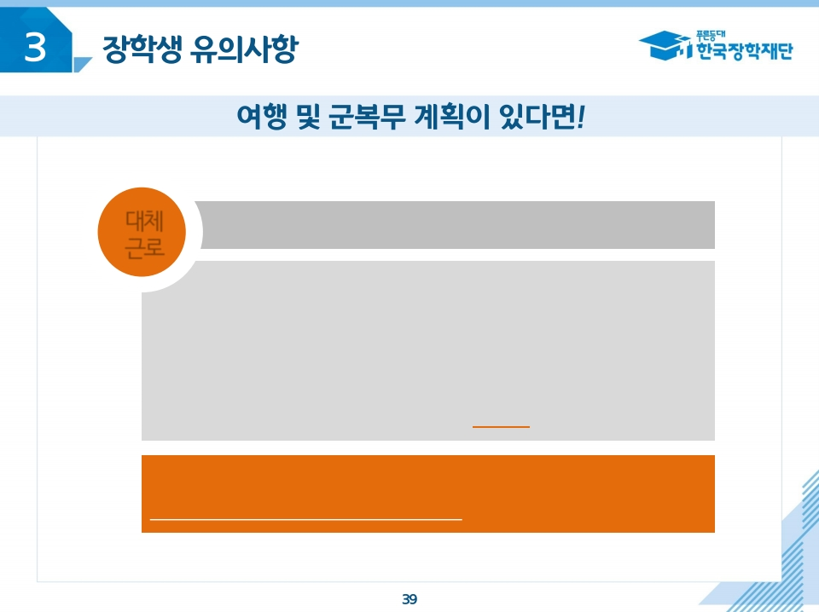

출근부에 입력한 시간과 다른 시간에 근로하는 경우
☆☆대학교 학생지원과에서 근로하던 교내근로장학생 P 군은
1 월 3 일에 근로해야 하지만 1 월 7 일로 바뀌어 근로를 실시하였다 .
하지만 , 출근부를 입력할 때는 실제로 일을 하지 않은
1 월 3 일에 출근부를 입력하였다 .
P 군은입력한출근부시간이아닌다른시간에근로한대체근로에해당한다 .
확정시점부터근로중단 ,
확정일로부터 1 년간 근로 참여 제한

Slide 35
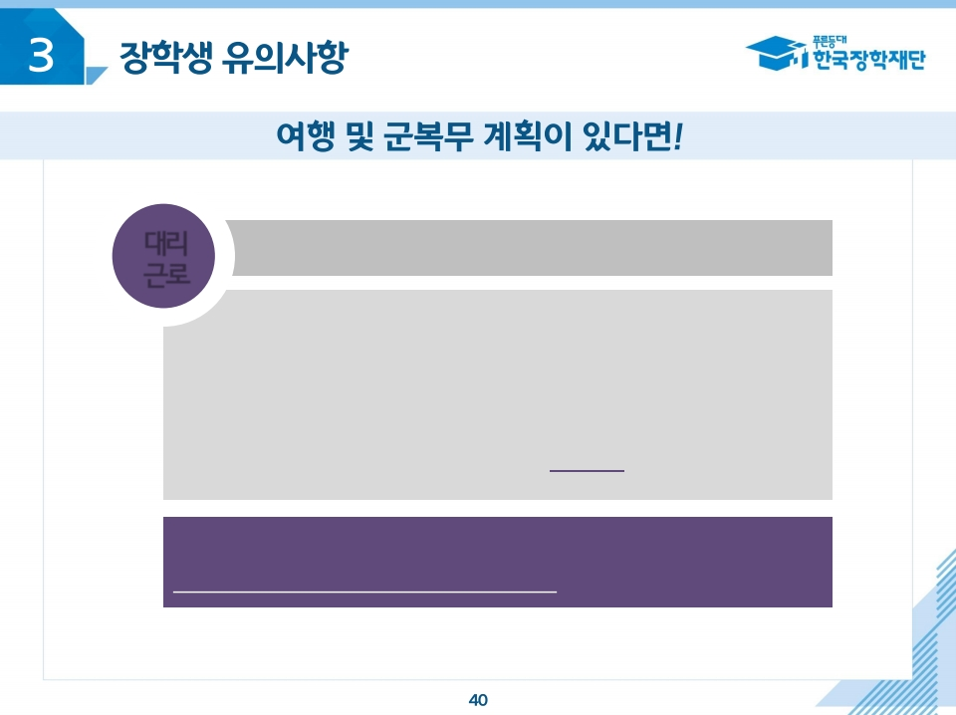

선발된 장학생이외 다른 사람이 근로를 하는경우
ㅁㅁ대학교 도서관에서 근로하던 교내근로장학생 C 양은
늦잠을 자느라 그만 학교에 가지 못해 친한 친구 G 양에게 오늘
하루만 본인 대신 근로 좀 해달라고 부탁했고 친한 친구의
부탁에 G 양은 C 양 대신 중앙도서관에서 대신 근로를 하였다 .
C 양은 선발된 장학생 이외 다른 사람이 근로한 대리근로에 해당된다 .
장학금환수 및 대리근로자를포함하여
확정시일로부터 1 년간 근로 참여 제한

Slide 36
Ⅳ
방학 집중근로
프로그램 안내

Slide 37
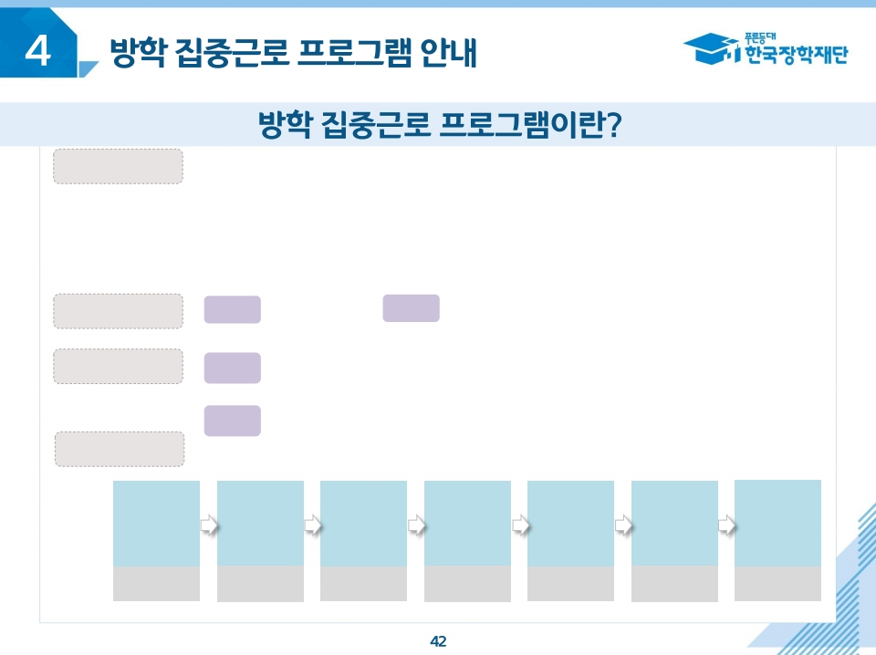
사업목적
방학기간 중 양질의 근로지에서 다양한 근로체험 및
계속적 자기역량 계발의 기회 제공
※ 재단이 전국 단위의 근로지를 발굴·제공하며 , 근로장학생은 방학기간 중에 다양한 분야의 근로를
체험할 수 있는 기회가 있습니다 .
※ 타지에서 대학을 다니는 학생이 방학기간에 귀향 등으로 발생할 수 있는 자기역량 계발
단절문제를 해결할 수 있습니다 .
운영기간
하계 7 월 ~8 월
동계 1 월 ~2 월
참여대상
진행절차
대학
학생
해당년도 국가 근로장학사업 참여대학 중 방학 집중근로 프로그램 신청대학
해당년도 방학 집중근로 프로그램 대상 대학의 재학생 중
국가근로장학금 기신청자
사업참여
신청안내
재단
참여신청
대학 / 기관
희망근로
기관신청
학생
기관 - 학생
매칭
재단
결과확인
학생배정
대학 / 기관
업무협약 ,
오리엔테이션
재단 / 기관
집중근로
수행
학생

Slide 38
Ⅴ
장학생 사고 예방 및
처리절차

Slide 39
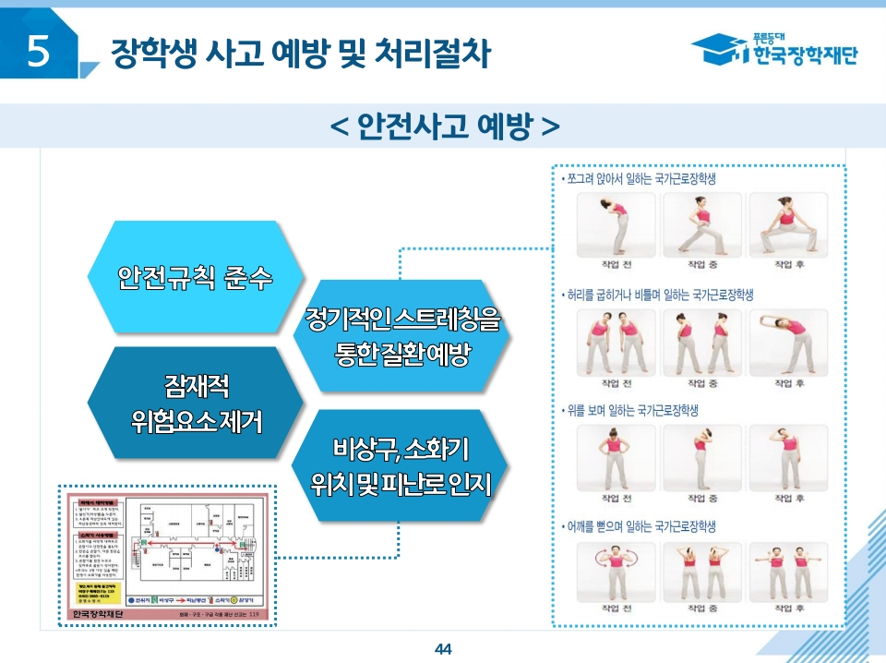

Slide 40
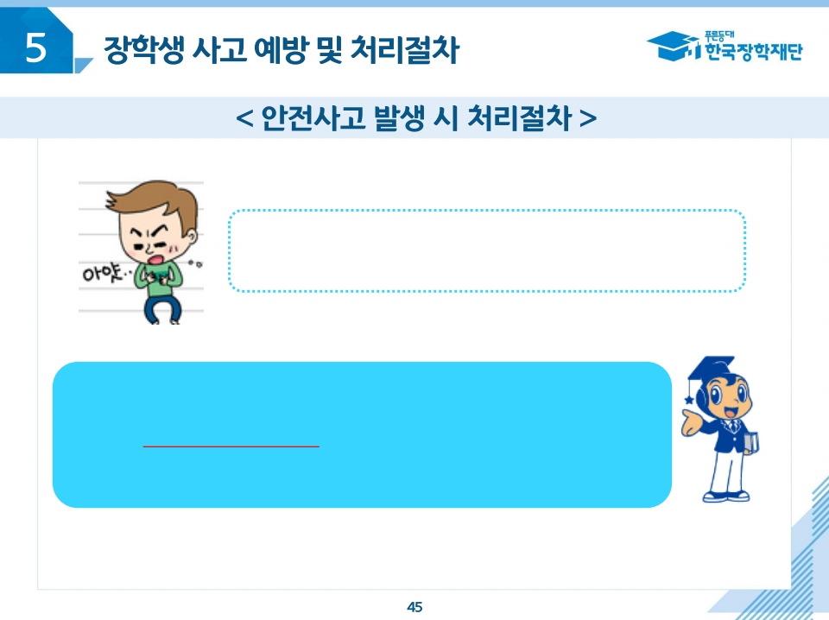


교외근로 중 안전사고가 발생했어요 !
어떻게 해야 하죠 ?
소속대학 담당자에게 사고보고 및 한국장학재단 안전사고
긴급전화 (1599-4920) 를 통해 상해보험 처리절차를
확인하고 진행하세요 . ( 본인부담금이 발생할 수 있음 )

Slide 41
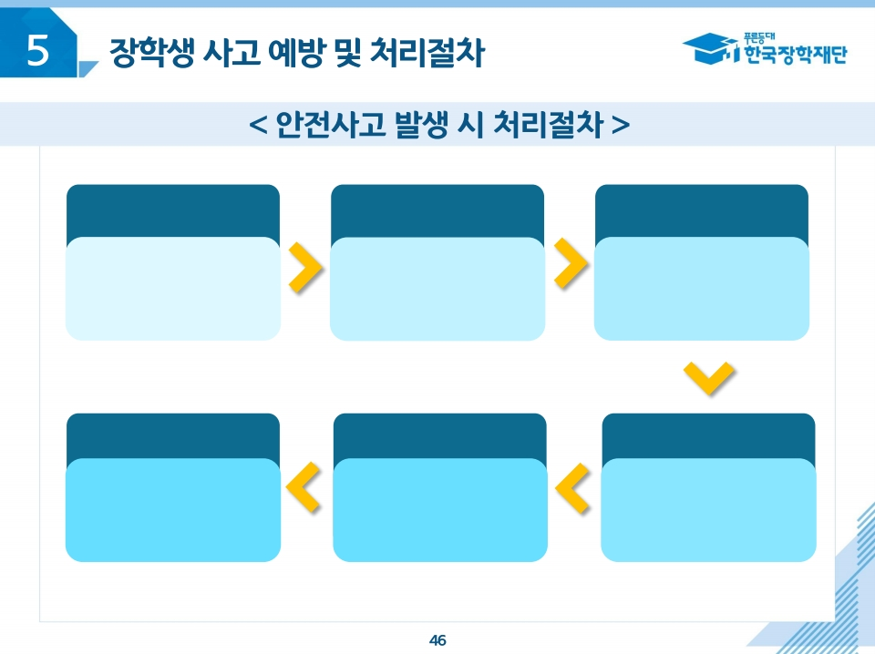
사고 발생
근로 중
안전사고 발생
자가진단
안전사고 원인파악 및 자가진
단을 통해 추후 유사사고
발생 방지
초기 대응
사고의 심각성에
따라 119 연락 후 ,
근로지 매뉴얼에
따라 응급조치
후속 조치
부상의 정도에 따라
업무조정 요청
또는 근로종료
대학 및 재단에 연락
안전사고 긴급전화
(1599-4920) 로 연락하여
상해보험 ( 해당 시 ) 처리절차 확
인 및 소속대학 담당자에게 사
고보고
사고 처리
재단측이 안내한
절차에 따라
보험서류 처리

Slide 42
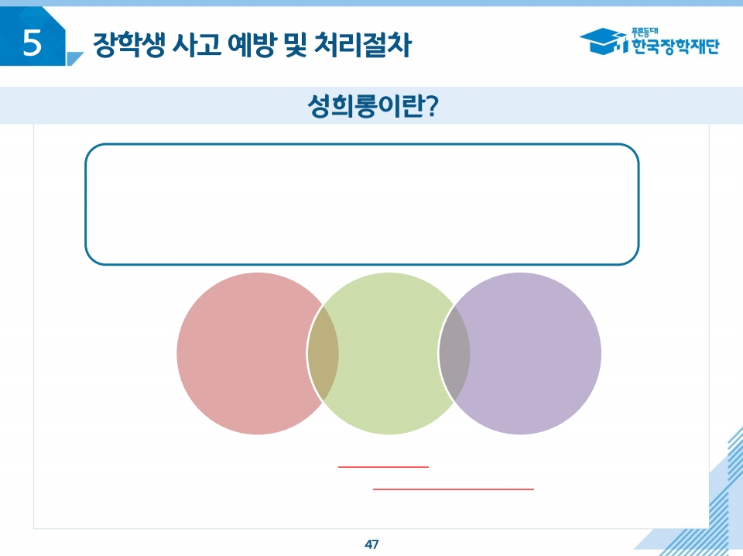

업무 , 고용등의관계에서직위를이용하거나업무와관련하여
성적인말과행동 등으로 굴욕감·혐오감을느끼게한경우
혹은 고용상의불이익 을주는것
육체적
성희롱
언어적
성희롱
시각적
성희롱
▶
▶
재단전화 : 1599-2290
피해 발생 시 : 여성긴급전화 (1366)

Slide 43


※ 기타 문의사항
한국장학재단 콜센터 : 1599-2290
한국항공대학교 학생지원팀 : 02-300-0023

